Slide 1


A Középiskolai Matematikai, Fizikai és Informatikai Tehetséggondozásért

Slide 2


A MATFIN Alapítványt Prof. Dr. Krausz Ferenc Nobel-díjas fizikus alapította 2024. december 17-én.
Nemzeti Kutatási, Fejlesztési és Innovációs Hivatal támogatás: 780 M Ft
Időszak: 2025. június 1. – 2027. július 15.
A támogatásnak köszönhetően a MATFIN Alapítvány három kiemelt területen segíti a matematika, fizika és informatika iránt érdeklődő középiskolás diákok folyamatos fejlődését:
1. Középiskolai tehetséggondozás
2. Hazai tanulmányi versenyek támogatása
3. Szakmai folyóiratok támogatása és kiadása
Az Alapítvány kuratóriumában Prof. Dr. Krausz Ferenc (alapító), Dr. Sükösd Csaba (elnök) és Veres Pál foglal helyet. Felügyelőbizottsági tagok: Dr. Kosztolányi József (elnök), Dr. Lengyel László és Mergancz Katalin.
AZ ALAPÍTVÁNY INDULÁSA

Slide 3
A Matfin Alapítvány célja, hogy országos tehetséggondozó programokkal támogassa a matematika, a fizika és az informatika iránt érdeklődő diákokat, két formában:
országos lefedettségű középiskolai szakkörhálózattal,
a kiemelkedő tehetségeknek olimpiai iskolával.
Célunk kettős:
Szakkörök: érettségire/emelt szintű érettségire, valamint egyetemi felvételire való felkészítés, hogy minél többen válasszák a mérnöki, tanári vagy kutatói életpályát.
Olimpiai iskola: a jövő kiemelkedő magyar innovátorainak, tudósainak, csúcskutatóinak, Nobel- és Abel-díjasainak képzése.
FŐ KÜLDETÉSÜNK

Slide 4
A középiskolai szakkörhálózat a 2025/2026-os tanévben 19 város 25 iskolájában valósult meg régiós központként, lehetőséget biztosítva a vidéki diákoknak is. A tanév elején több, mint 330 diák csatlakozott a programhoz, melyet közülük 270-280 diák teljesített.
Az Olimpiai Iskola célja, hogy kinevelje a jövő kiemelkedő magyar innovátorait és csúcskutatóit egy egyedi, meghívásos alapú, több napos felkészítő program keretében, amely jelenleg 109 kimagasló tehetséget foglal magába.
SZAKKÖRÖK ÉS OLIMPIAI ISKOLA

Slide 5
Szakmai koordinátor
(irányítás, szervezés, kapcsolattartás, valamint a tananyagok és a szakmai folyamatok koordinációja)
Szakmai szakértők
(fejlesztés, támogatás)
Tananyag- és tematika fejlesztés
Prezentációk készítése és frissítése
Lektorálás
Technikai együttműködés
Tanárok támogatása
Szakkörvezető tanárok
(helyi megvalósítás)
Jelentkeztetés, kiválasztás
Foglalkozások megtartása
Központi anyag adaptálása
Visszajelzés
Olimpiai iskola működés
Tanítás
Támogatás
Fejlesztés
Felügyelet
Segítés
SZAKMAI FELÉPÍTÉS

Slide 6
MATEMATIKA | FIZIKA | INFORMATIKA
8 | 10 | 7 | Szakkört tartó Iskolák
72 | 105 | 101 | Aktív szakköri Diákok
8 | 11 | 9 | Szakköri Tanárok
Szakkört tartó tanárokon keresztül | Szakkört tartó tanárokon keresztül | Szakkört tartó tanárokon keresztül | Szakköri Jelentkezés
2026-2027 | 2026-2027 | 2026-2027 | 2026-2027
19 | 19 | 19 | Szakkört tartó Iskolák
KÖZÉPISKOLAI SZAKKÖRÖK 2025–2026

Slide 7
MATEMATIKA | FIZIKA | INFORMATIKA
8-9-10. osztályosoknak | 8-9-10. osztályosoknak |  | Korosztály
minimum 30 szakkör (2 tanóra), 30 különböző témakör | minimum 30 szakkör (2 tanóra), 30 különböző témakör |  | Szakkör/Tanév
60 | 60 |  | Minimum Megtartott Tanóra
Szakkörök 70%-án való részvétel | Szakkörök 70%-án való részvétel |  | Szakkör Teljesítésének feltétele
Szakkörök 70%-án való részvétel Varga vagy Arany versenyen való részvétel | Szakkörök 70%-án való részvétel Mikola versenyen való részvétel | Szakkörök 70%-án való részvétel Zsakó versenyen való részvétel | Alapdiploma feltétele
SZAKMAI KONCEPCIÓ – SZAKKÖR ÉS ALAPDIPLOMA

Slide 8
Informatika tantárgyból 7 középiskolában indultak el a szakkörök 2025 szeptemberében.
Összes tanuló: kb. 100-110 fő
Összes tanár: 9 fő
Eötvös Gimnázium (Budapest)
tanár: Jakab Bence
Szent Margit Gimnázium (Budapest)
tanár: Sinkó Viktória
Debreceni Fazekas Mihály Gimnázium
tanárok: Kiszely Ildikó, Kovács Marcell
Kaposvári Táncsics Mihály Gimnázium
tanárok: Gschwindt Olivér, Raskoványi Miklós
Szegedi Radnóti Miklós Kísérleti Gimnázium
tanár: Juhász Fruzsina
Boronkay György Szakközépiskola (Vác)
tanár: Baksza Dávid
Zrínyi Miklós Gimnázium (Zalaegerszeg)
tanár: Kollmann Szilárd Alex
SZAKMAI KONCEPCIÓ – SZAKKÖR ÉS ALAPDIPLOMA

Slide 9
MATEMATIKA | FIZIKA | INFORMATIKA
10-11-12. osztályosoknak | 10-11-12. osztályosoknak | 10-11-12. osztályosoknak | Korosztály
7 Tábor (1 teljes + 2 fél nap) | 9 Tábor (1 teljes + 2 fél nap) | 9 Tábor (1 teljes + 2 fél nap | Tábor / tanév
16 | 16 | 16 | Megtartott tanóraszám / tabor
45 | 40 | 24 | Diákok
16 | 15 | 16 | Oktatók, segítők, felügyelők
Meghívásos, korábbi versenyeredmények alapján | Meghívásos, korábbi versenyeredmények alapján | Meghívásos, korábbi versenyeredmények alapján | Jelentkezés
OLIMPIAI ISKOLÁK 2025–2026

Slide 10
Szaklapok támogatása
KöMaL: több mint 130 éve működő szaklap országos pontversennyel.
Matphin nemzetközi folyóirat: a KöMaL hagyományaira épülő, globális elérésű folyóirat cikkekkel, feladatokkal és nemzetközi pontversennyel.
Szakmai továbbképzés és eszköztámogatás
Tanártovábbképzéseket és rendszeres szakmai mentorálást biztosítunk a programban részt vevő tanárok számára.
Az iskolák szakmai anyagokkal és eszköztámogatással is gazdagodhatnak.
TOVÁBBI CÉLJAINK

Slide 11
Matematika:
Kalmár László Matematikaverseny
Arany Dániel Matematikai Tanulóverseny
Kürschák József Matematikai Tanulóverseny
Fizika:
Öveges József Kárpát-medencei Fizikaverseny
Mikola Sándor Országos Tehetségkutató Fizikaverseny
Országos Szilárd Leó Fizikaverseny
Eötvös Loránd Fizikaverseny
Informatika:
Zsakó László Nemzetközi Programozó Verseny
Kovács Mihály Országos Grafikus Programozási Verseny
Nemes Tihamér Országos Informatikai Tanulmányi Verseny (alkalmazói kategória)
TOVÁBBI CÉLJAINK – ORSZÁGOS VERSENYEK TÁMOGATÁSA

Slide 12
Verseny | Összlétszám 2025 | Összköltség 2025 (Ft, bruttó) | MATFIN-tól igényelt finanszírozás 2026-ra (Ft, bruttó) | MATFIN összköltsége 2026-ban (Ft, bruttó)
Kovács Mihály Grafikus Programozási Verseny | 608 | 8 000 000 | 2 000 000 | 6 000 000
Nemes Tihamér Alkalmazói Tanulmányi Verseny | 912 | 7 000 000 | 2 000 000
Zsakó László Nemzetközi Programozási Verseny | 1520 | 10 000 000 | 2 000 000
VERSENYTÁMOGATÁSI ÖSSZEGEK – INFORMATIKA

Slide 13
A következő tanévben az olimpiai iskolák egy teljes nappal meghosszabbodnak.
Intézményi többletpontok mesterfokozat és olimpiai iskola esetén.
Ösztöndíjak a hátrányos helyzetű, tehetséges diákok számára.
Egyéb fejlesztések: versenyhelyzet-kezelés, stresszkezelés, action learning stb. (a szakkörökön és az olimpiai iskolában is).
AS250 STEM Központ felépítése (várhatóan 2028 szeptemberére), amely otthont ad az olimpiai iskoláknak, tanártovábbképzéseknek, nyári és téli táboroknak, valamint tudományos rendezvényeknek.
EGYÉB TERVEK

Slide 14
Együttműködést tervezünk több szakmai szervezettel is, köztük:
a Magyar Kémikusok Egyesülete
ELTE Informatikai Kar Mesterséges Intelligencia Csoport
Magyar Innovációs Szövetséggel
Célunk, hogy a következő tanévtől elérhetővé váljon a diákok számára a kémia és a mesterséges intelligencia országos szakkörhálózata és Olimpiai Iskolája is.
TÁVLATI ELKÉPZELÉSEINK

Slide 15
AS250 Alapítvány együttműködés
A tervek szerint a STEM Tehetséggondozó Központ Kárpátalján (Ukrajna), Bátyú község közelében, a magyar-ukrán határtól néhány kilométerre épül meg (Lónyai grófok régi birtoka).
A létesítmény szálláshellyel, étkezővel, korszerűen felszerelt tantermekkel és laboratóriumokkal rendelkezik majd, továbbá egy különálló sportkomplexum is kapcsolódik hozzá.
100 diák (kétágyas, és pár akadálymentesített szobában) és 20 tanárt tud egyágyas szobában elszállásolni.
2028 szeptember: folyamatos váltásban a matematika, fizika, informatika, kémia olimpiai csapat havi ötnapos felkészítése ott történik (most kétnapos, budapesti hotelekben, következő tanévtől havi három nap, szintén hotelekben).
AS250 STEM TEHETSÉGGONDOZÓ KÖZPONT

Slide 16
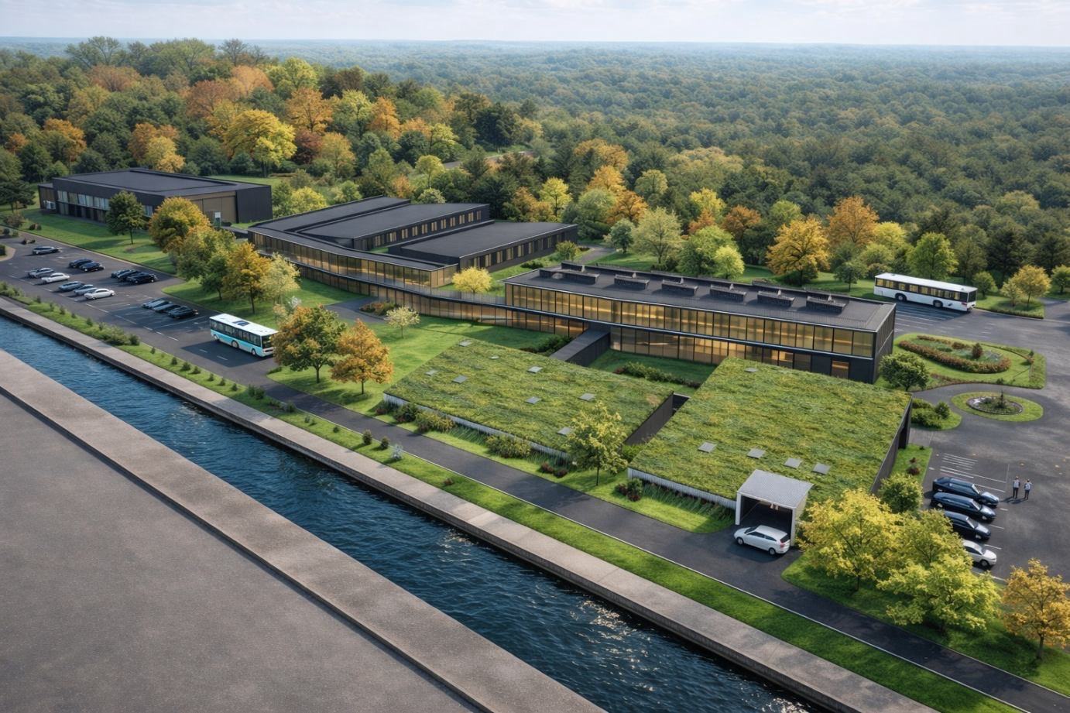
AS250 STEM TEHETSÉGGONDOZÓ KÖZPONT

Slide 17

KÖSZÖNÖM MEGTISZTELŐ FIGYELMÜKET!
BERECZKEI DÁVID
bereczkei@matfin.org

